Slide 1

Казахский Национальный Университет им. аль-Фараби
Кафедра политологии и политических технологий
Политическая имиджелогия
Абжаппарова А.А.
Старший преподаватель

Slide 2
Политическая имиджелогия
Лекция 3
Имидж человека ведущие типы и элементы

Slide 3
Понятие «имидж»
Понятие «имидж» (англ. image, от лат, imago изображение, подобие, метафора, икона) формировалось и развивалось в течение многих веков.
В зарубежной литературе первые обращения к проблеме имиджа в современном его понимании датируются 50 60-ми гг. XX в.
В 1961 г. в Лондоне вышла одна из первых книг по данной проблематике под названием «Имидж» Дэниэла Бурстина.
Сам термин был введен в научный оборот еще в 1950-х экономистом K. Боулдингом.
Начиная с 1990-х г. понятие "имидж" все более широко используется в работах отечественных исследователей.

Slide 4
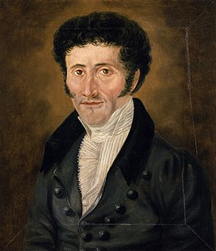

Понятие «имидж»
Э. Гофман в своей книге «Представление себя другим в повседневной жизни» нарывает имидж «искусством управлять впечатлением».

Slide 5
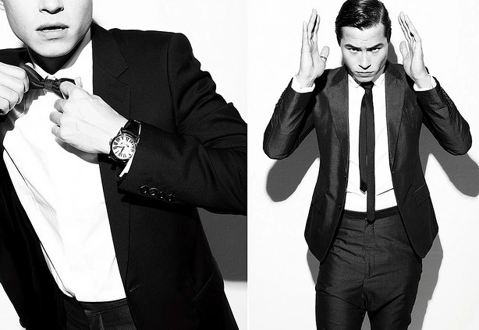
Имидж с точки зрения PR
Имидж – это целенаправленно сформированный образ субъекта PR (персоны, корпорации), выделяющий определенные ценностные характеристики, призванный оказать эмоционально-психологическое воздействие на определенную группу целевой общественности.

Slide 6
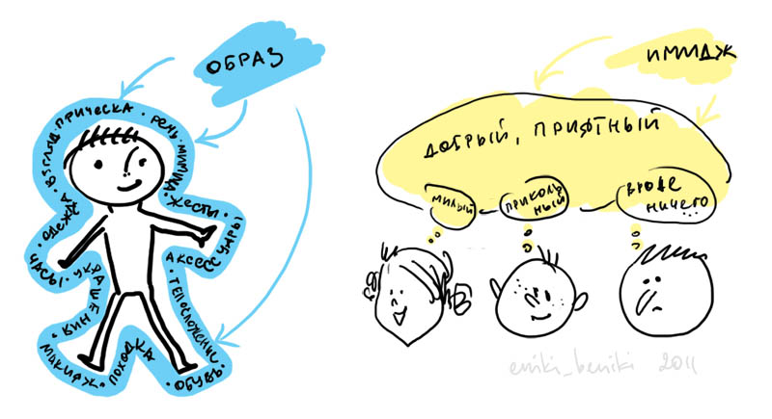
Имидж и образ
В отличие от "образа", возникающего непроизвольно, "имидж" конструируется специально и целенаправленно.
Имиджи лежат в основе репутации коммерческой фирмы, государственной структуры или административного органа, отдельной персоны, их положительное содержание охраняется как ценность высшего порядка.
Дискредитация имиджа существенная составная часть в конкурентных отношениях, экономической и политической борьбе.

Slide 7
Главная функция имиджа
Главной функцией имиджа является формирование положительного отношения к социальному субъекту - кому-либо или чему-либо.
Если положительное отношение сформировано, то за ним вследствие влияния социальных связей обязательно последуют доверие и, в свою очередь, высокие оценки и уверенный выбор.
К тому же положительный имидж, как правило, способствует повышению престижа, а, следовательно, авторитета и влияния.

Slide 8

Особенности имиджа
Подчеркивает специфичность и уникальность объекта
Конкретен, но подвижен и изменчив
В определенной степени идеализирует объект
Занимает место между реальным и желаемым
Стереотипен

Slide 9
Инструменты формирования имиджа
Фирменный стиль;
Прямая, а также имиджевая реклама;
PR и работа со СМИ — создание информационных поводов;
Проведение социальных мероприятий (благотворительные акции и т.д.);
Интернет-коммуникации (сайт компании, блоги, форумы);
Социальные сети;
Спонсорство мероприятий, которые разделяют главную идею бренда;
Партнерство с компаниями, известными личностями, проектами, уже завоевавшими доверие общественности

Slide 10

Pr-технологии, используемые при формировании имиджа
Позиционирование
Манипулирование
Мифологизация
Эмоционализация
Вербализация
Детализация

Slide 11
Типология имиджа
Типология имиджа, разработанная на базе общих и специальных оснований по критериям сходства и различия:
эмоциональная окраска имиджа: позитивный имидж или негативный
целенаправленность: естественный имидж, складывающийся стихийно, или искусственный, создаваемый специально;
содержание имиджа: имидж персоны либо имидж фирмы, корпорации и др.

Slide 12
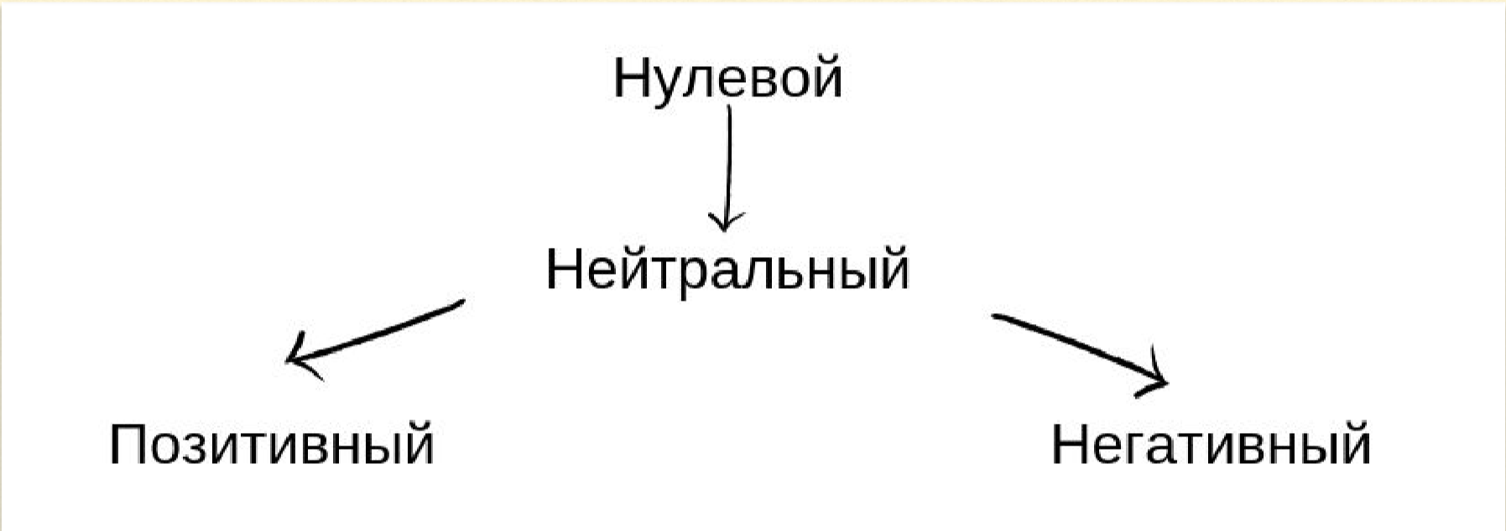
Уровни имиджа

Slide 13
Типология имиджа
Имидж бывает персональный и корпоративный

Slide 14

Персональный имидж
Имидж - важнейший аспект любого общения между людьми, в том числе и делового.
Персональный имидж - это устойчивое представление общественности об отличительных или исключительных характеристиках человека, выделяющих его из ряда подобных.

Slide 15
Персональный имидж
В целом персональный имидж включает в себя представления о характеристиках человека, таких как внешность, социально-демографическая принадлежность, поступки, особенности вербального и невербального поведения, параметры неосновной деятельности.
Имидж складывается из совокупности различных качеств, характеризующих человека.
Разные ученые используют различные подходы к дифференциации этих качеств.

Slide 16

Персональный имидж
Было доказано, что на восприятие человека влияет не один лишь уровень интеллекта, а напротив 55% успеха обеспечивает внешность,38% - голос и лишь 7% содержание.

Slide 17
Составляющие персонального имиджа, предлагаемые российским исследователем А. Ю. Панасюком
Габитарный имидж - внешний, созданный с помощью определенных аксессуаров, одежды, макияжа
Вербальный имидж - зависит от речи человека и учитывает все речевые характеристики конкретного человека
Кинетический имидж -особенности движения, включая позы, специфику жестикуляции, мимики
Средовый имидж - имидж «окружения»
Овеществленный имидж -создается по продуктам деятельности человека.

Slide 18

Корпоративный имидж
Создание позитивного имиджа организации - одна из основных задач корпоративной PR-структуры.
Корпоративный имидж - это устойчивое представление общественности об отличительных или исключительных характеристиках организации, выделяющих ее из ряда подобных организаций.

Slide 19
Структура корпоративного имиджа
Внутренний имидж организации
Имидж основателя и/или основных руководителей организации
Фирменный стиль
Социальный имидж организации
Бизнес-имидж организации
Имидж персонала
Имидж товара (услуги)
Имидж потребителей товара

Slide 20
Задачи корпоративного имиджа
Повышение престижа фирмы;
Повышение эффективности мероприятий по продвижению товара/услуги;
Облегчение введения на рынок новых товаров (услуг), так как фирме со сложившимся имиджем вывести товар на рынок легче;
Повышение конкурентоспособности фирмы, так как в условиях равного товара конкуренция ведется на уровне имиджей фирм.

Slide 21
Особенности имиджа организации
Имидж компании должен быть:
Оригинальным.
Адекватным, т.е. соответствовать специфике деятельности организации.
Пластичным, т.е. быстро приспосабливаться к изменчивым условиям среды.
Эффективным, т.е. помогать организациям добиться желаемых результатов.
Релевантным ,т.е. соответствовать нормам, ценностям и требованиям, предъявляемым к организации.

Slide 22
Этапы создания имиджа
1. Определение целевой общественности.
2. Разработка концепции имиджа, выделение главных принципов, мотивов и ценностей, характерных для организации и ее товаров / услуг, а также значимых для потребителя.
3. Формирование, внедрение и закрепление имиджа в сознании представителей целевой общественности.

Slide 23
Формирование имиджа – это искусство, которое требует длительной, трудоемкой и усердной работы.
Нужно стремиться к тому, чтобы желаемый имидж, полностью соответствовал реальному.
Чтобы формирующийся образ имел свои индивидуальные особенности, а также отвечал на требования общества и оправдывал их ожидания.
Благодаря возможности управления имиджем, вы будете иметь возможность управлять и воздействовать на эмоции потребителей, что будет являться основной ценностью в условиях современного рынка.

